Slide 1
مُنَاظَرَةٌ بَيْنَ عُلُومِ اللُّغَة
Dr. Ehab Atta

Slide 2
علوم العربية
اللغة
النحو
الصرف
البلاغة
الشعر

Slide 3
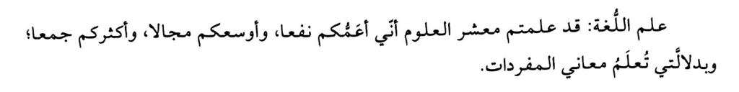

Slide 4
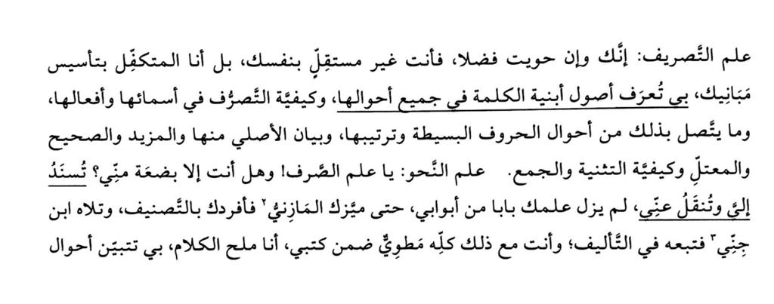

Slide 5
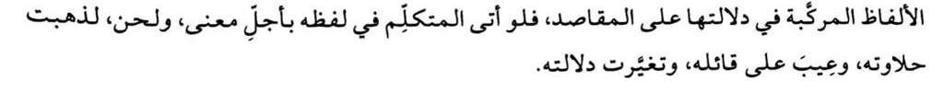

Slide 6
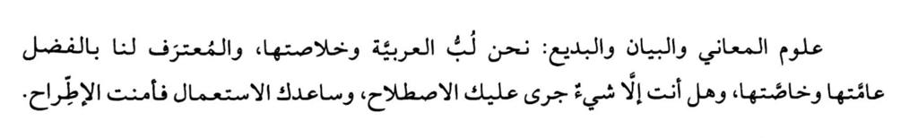

Slide 7
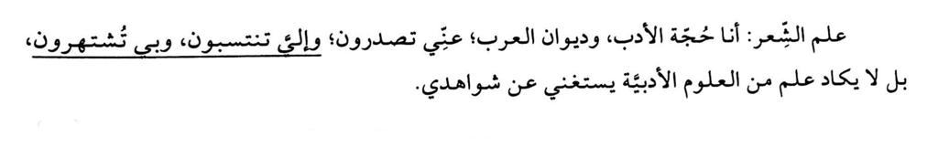

Slide 8


